Slide 1
实验七 风险管理、编制沟通计划与采购计划等
2021年5月17日

Slide 2
命名方式:
将编制软件项目的风险分析表、沟通计划表与采购计划表，将它们放在一个word文档中。
2. 提交时间：5月26日前。
3. 上传路径：上传FTP:// 121.192.180.66 /上传作业/杨律青/2021-2022第2学期软件项目管理19软工本科/第七次实验

Slide 3
某集团OA系统建设背景说明
目标：建立尽善之办公自动化（OA）系统，全面推行基于工作流的无纸化办公，建立开放协作、协同和创新的电子化集团企业。
系统功能：集团架构、办公公文、信息发布、行政服务、人事考勤、采购验收、财务系统等等。
使用平台：微软操作系统、Domino/Lotus（文档数据库）、Domino设计工具和网站开发工具。
资源名称：乙方项目经理金岩、项目助理杨军、系统管理员刘明、网管员林新华、项目组成员李明、刘军、张志勇、李燕，外部顾问张扬，业务配合人员等等。
Notes:
4。负责不同模块，双方高层组成项目指导小组

Slide 4
某集团OA系统建设背景说明
6. 约束与假设：机房网络设备重新布置，购买2台OA服务器。设备订货后要1个月才能到货。培训须在OA系统安装后进行。
要求时间：从2015年2月1日至6月30日
Notes:
4。负责不同模块，双方高层组成项目指导小组

Slide 5
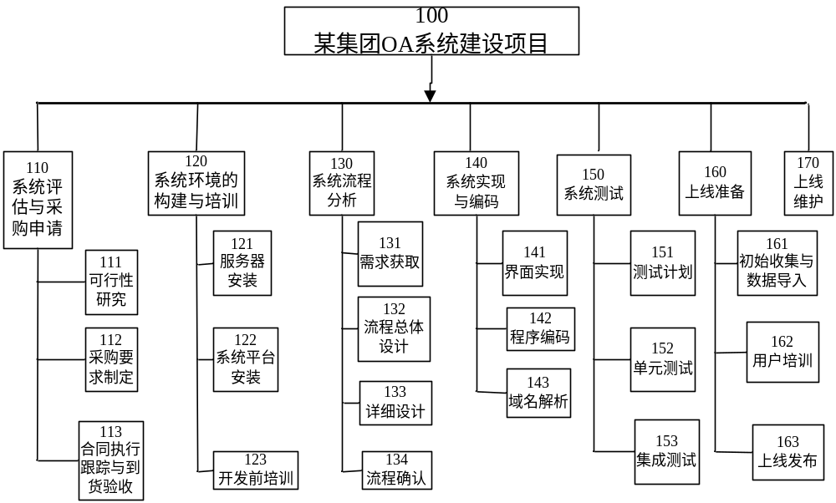
某集团OA系统建设WBS图

Slide 6
一. 编制责任分配矩阵和组织结构图
1. 假设加入业主（甲方）的项目经理、业务经理和业务用户、IT人员等，画出该项目组织结构图。
2. 根据的“某集团OA系统建设”的背景材料，本项目采取项目经理负责制，找出其中的项目组成员，按项目的各阶段编制“责任分配矩阵图”，在责任分配上要充分发挥团队整体优势和团队成员的个体优势。
责任分成:
S-审批或审核、R-负责、 P-执行。

Slide 7
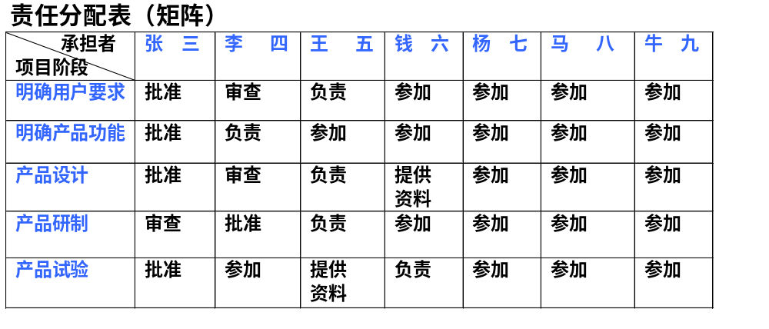
课件中的责任分配矩阵举例

Slide 8
二. 编制风险的量化与处理结果表
根据“某集团OA系统建设”的背景材料，再根据企业应用软件项目的风险特点及课件中的应用个软件风险图，编制本项目风险的量化与处理结果表（列出10个风险点即可） 。

Slide 9
风险的量化与处理结果举例表举例
代号 | 风险内容 | 影响结果 | 危险 级别 | 解决措施 | 处置 方法
XQ01 | 对软件缺少清晰的认识 | 软件不符合要求 | A | 深入分析系统 | 减轻
XQ02 | 对产品需求缺少认同 | 工作不协调 | B | 内部统一认识 | 接受
XQ03 | 做需求分析时客户参与不够 | 软件与管理实际脱钩 | A | 加强与客户的沟通 | 减轻
XQ04 | 客户没有优先需求 | 工作无重点 | C | 延长调研时间 | 接受
XQ05 | 缺少有效的需求变化管理过程 | 拉长开发周期、增加成本 | B | 树立软件工程等先进理念 | 接受
XQ06 | 对需求的变化缺少相关分析 | 软件不符要求 | C | 改善调研方法、深入分析系统 | 减轻
GL01 | 计划和任务定义不够充分 | 项目可能失败 | A | 加强项目计划工作，用WES分解工作任务 | 规避
GL02 | 实际项目状态不够明确 | 进度不明确 | C | 建立合适工作里程碑 | 接受
GL03 | 项目所有者和决策者分不清 | 激化矛盾、项目可能失败 | B | 定义角色，分清责、权、利 | 规避
GL04 | 对用户不切实际的承诺 | 影响用户的信任 | A | 认清工作量 | 减轻

Slide 10
三. 编制沟通计划表
根据“某集团OA系统建设”的背景材料，按下页表格格式和内容，编制项目干系人沟通计划分析表。

Slide 11
项目干系人沟通计划分析表（课件实例）
项目干系人 | 文件名称 | 信息格式和传递方式 | 联系人 | 交付期限
客户管理人员 | 月度状态报告 | 电子文档 | 盖尔.费德曼 托尼.西尔 | 每月月初
客户业务人员 | 月度状态报告 | 电子文档 | 朱莉.格兰特 杰夫.马丁 | 每月月初
客户技术人员 | 月度状态报告 | 电子邮件 | 埃文.道奇 安.迈克尔 | 每月月初
内部管理人员 | 月度状态报告 | 企业内部互联网 | 鲍勃.汤姆森 | 每月月初
内部和技术人员 | 月度状态报告 | 企业内部互联网 | 安杰.刘 | 每月月初
培训转包商 | 培训计划 | 电子邮件、公函 | 乔纳森.克劳斯 | 11/1/2007
软件转包商 | 软件执行计划 | 电子邮件 | 芭芭拉.盖茨 | 6/1/2008

Slide 12
四.编制采购计划表
采购计划包括：从业主方的角度，决定是否要采购；如何去采购（采购的区域、方式）；采购什么（名称和规格）；采购多少；以及何时去采购（根据项目的进度计划）。
1.软件许可：假设购买正版的Domino/Lotus50个用户许可。
2.机房网络设备重新布置和新购买2台服务器。
3.咨询专家和培训（服务）。
4.技术引进或外包。
5.其他你认为需要采购物品和服务。

Slide 13
采购计划简表
序号 | 采购名称 | 规格说明 | 采购方式 | 参考供应商 | 何时开始和完成采购 | 备注
01 |  |  |  |  | 11/1/2015
02 |  |  |  |  | 6/1/2015

Slide 14
五. 某案例分析
下载“某软件项目案例.doc”，回答案例中的问题。
约400字。

Slide 15


